Slide 1

Wawasan Nusantara :
Historis, Sosiologis dan Politis
WAWASAN NUSANTARA
PERTEMUAN KETIGA
KOORDINATOR DRS. SYAMSU RIDHUAN, M. PD
MATAKULAIH UMUM UNIVERSITAS

Slide 2
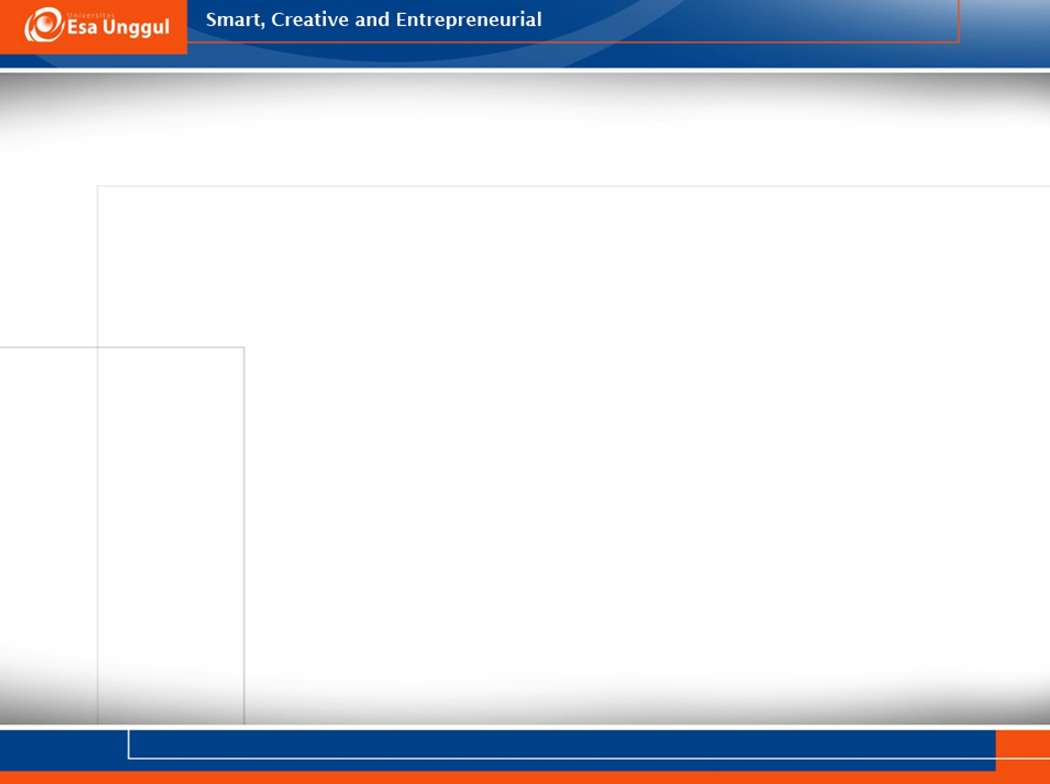

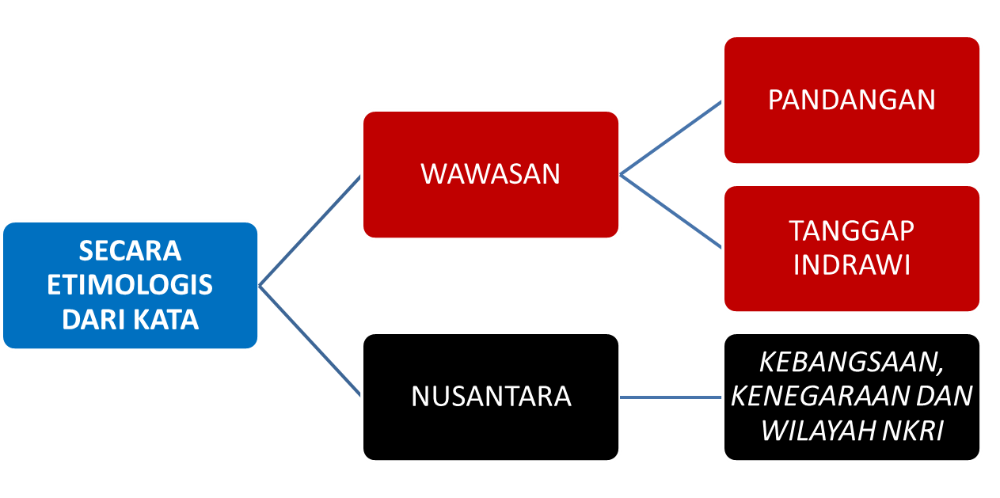

KEMAMPUAN AKHIR YANG DIHARAPKAN :
MAHASISWA DAPAT MENGIMPLEMENTASIKAN PENGETAHUAN WAWASAN NUSANTARA YANG DIWUJUDKAN PADA SIKAP DAN PERILAKU DALAM KEHIDUPAN SEHARI-HARI SEBAGAI WARGA NEGARA YANG BAIK
Wawasan nusantara merupakan pandangan, tanggap indrawi kelektif kebangsaan, kenegaraan dan wilayah NKRI

Slide 3
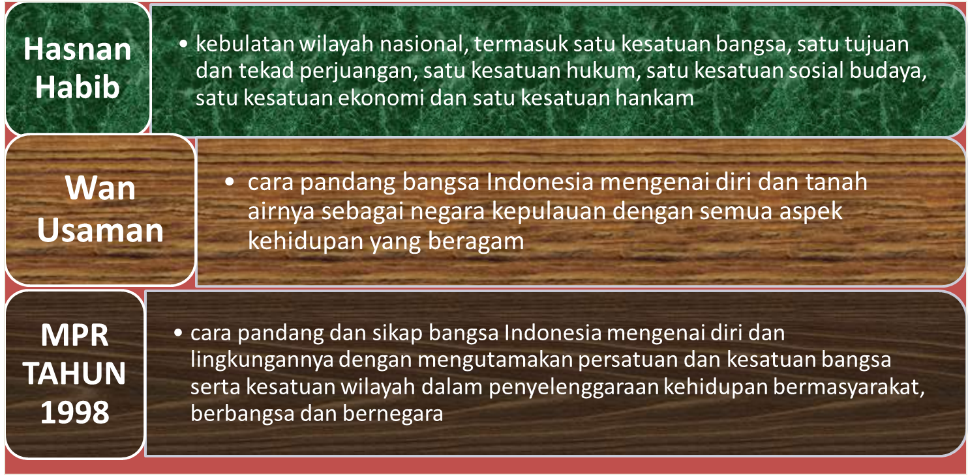
BEBERAPA PENGERTIAN
WAWASAN NUSANTARA

Slide 4
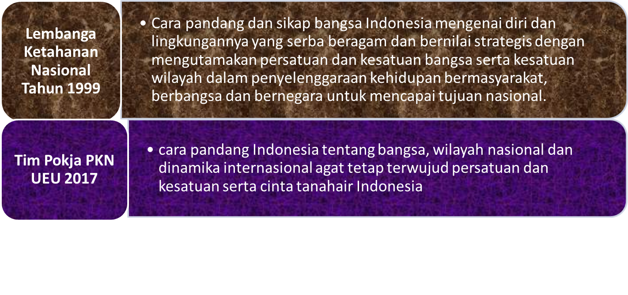
BEBERAPA PENGERTIAN
WAWASAN NUSANTARA
Wawasan nusantara, lazim disebut wawasan kebangsaan dan wawasan nasional

Slide 5
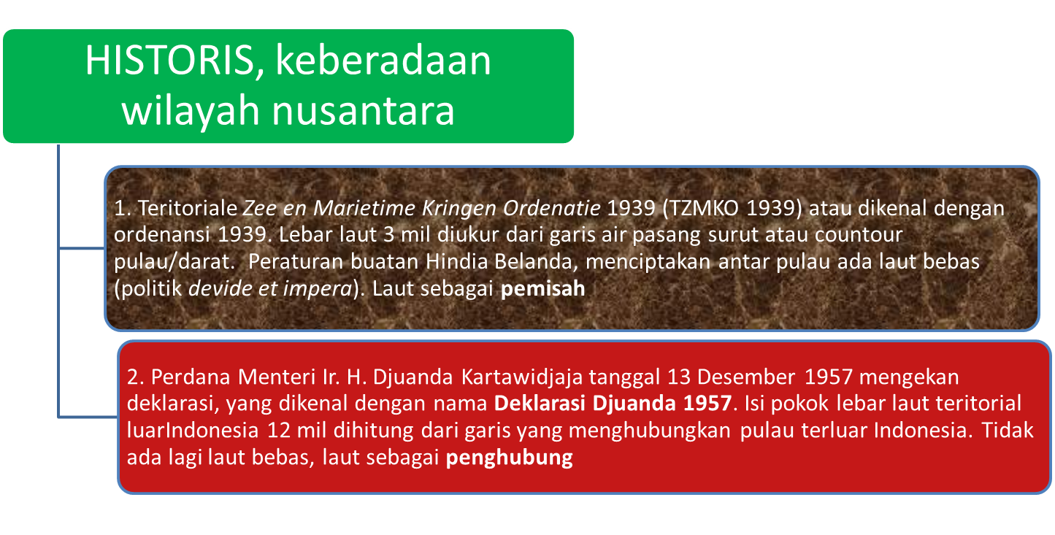
Historis, Sosiologis dan Politis
WAWASAN NUSANTARA

Slide 6
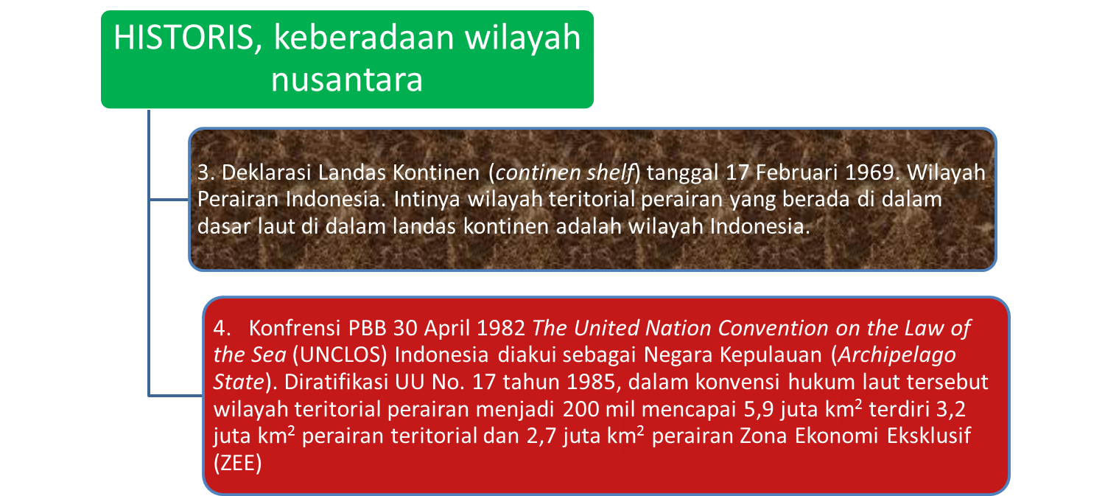
Historis, Sosiologis dan Politis
WAWASAN NUSANTARA

Slide 7
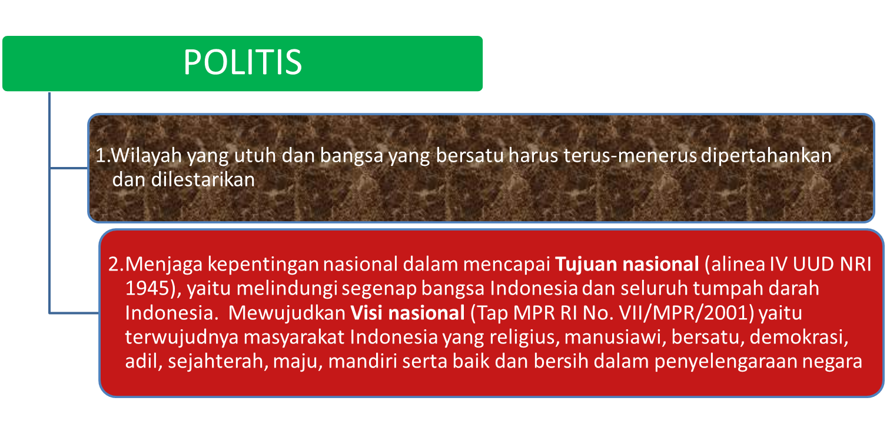
Historis, Sosiologis dan Politis
WAWASAN NUSANTARA

Slide 8
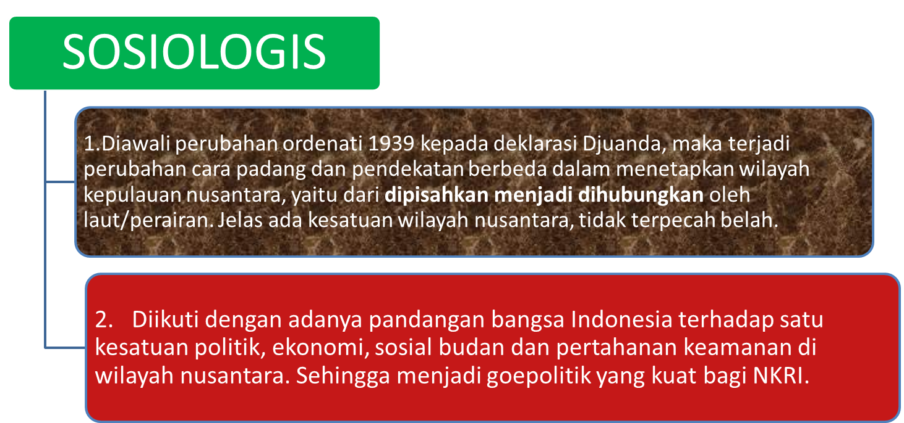
Historis, Sosiologis dan Politis
WAWASAN NUSANTARA

Slide 9

PERSENTASI DAN PENGKAJIAN
PERSENTIASI TUGAS PERTEMUAN KEDUA
Kelompok Ganjil : Menggali hakekat, pengertian dan masalah-masalah aktual pembelajaran pendidikan kewarganegaraan dalam menghadapi tantangan globalisasi.
Kelompok Genap : Mengidentifikasi dinamika perkembangan pendidikan kewarganegaraan secara historis, sosiologi dan politis
PENGKAJIAN ISU-ISU AKTUAL TENTANG WAWASAN NUSANTARA
Buat Kelompok beranggotakan 5 orang
Tugas melakukan pengkajian isu-isu aktual tentang wawasan nusantara. Berupa kasus-kasus (studi kasus), identifikasi, analisis dampak posistif dan negatif serta solusi.
Tugas dipersentasikan pada pertemuan ketiga

